Slide 1

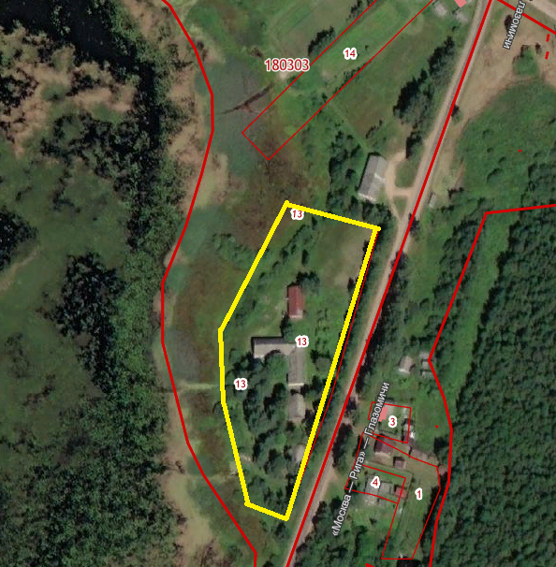
ЗЕМЕЛЬНЫЙ УЧАСТОК С КАДАСТРОВЫМ НОМЕРОМ 69:08:0180303:13 Д.БЕНЦЫ
Кадастровый номер | 69:08:0180303:13
Площадь | 15000 кв.м.
Категория | Земли населенных пунктов
Вид разрешенного использования | Школа
Собственник | Арчагова Татьяна Александровна (с 25.12.2015)
Кадастровая стоимость | 1 518 000,00 руб.

Slide 2

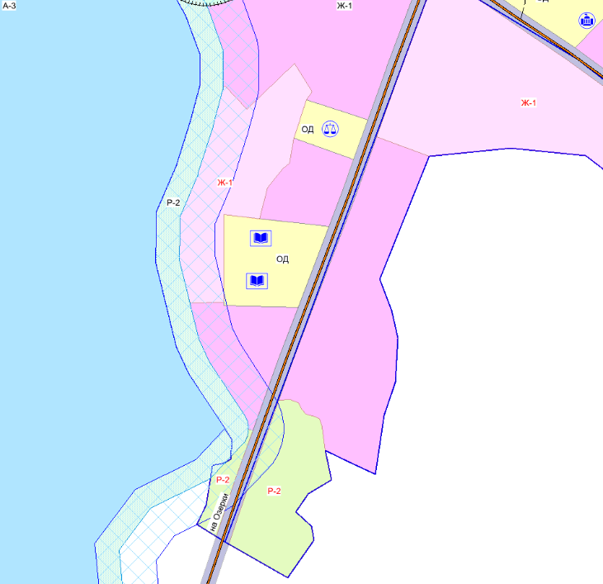
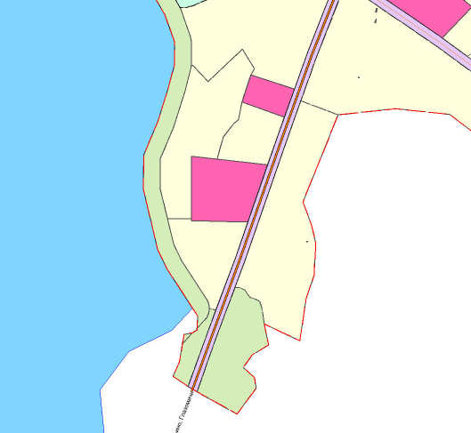
ЗЕМЕЛЬНЫЙ УЧАСТОК, РАСПОЛОЖЕННЫЙ ПО АДРЕСУ: ТВЕРСКАЯ ОБЛАСТЬ, Р-Н. ЗАПАДНОДВИНСКИЙ, С/П. БЕНЕЦКОЕ, Д. БЕНЦЫ
Правила землепользования и застройки
Генеральный план
ОД
Общественно - деловые зоны
Зона индивидуальной жилой застройки
Жилая зона
Общественно – деловая зона
Ж-1
Ж-1

Slide 3

ВИДЫ РАЗРЕШЕННОГО ИСПОЛЬЗОВАНИЯ
Зона - ОД
Зона – Ж1
ОСНОВНЫЕ:
Дошкольные, школьные образовательные учреждения;
Объекты общественно-делового значения;
Развлекательные комплексы;
Здравоохранение;
Стадионы, спортзалы;
Магазины.
УСЛОВНО РАЗРЕШЕННЫЕ:
Для многоквартирной застройки;
Торговые центры;
Мастерские автосервиса
ОСНОВНЫЕ:
ИЖС;
ЛПХ;
Жилые дома блокированной застройки (до 3 этажей);
Для общего пользования.
УСЛОВНО РАЗРЕШЕННЫЕ:
Огородничество;
Культовые здания;
Магазины;
Объекты ЖКХ;
Спортивные площадки

